Slide 1
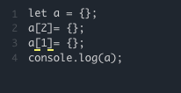

Objet dans Objet énuméré

